Slide 1
مبادئ وقاية عملي
المحاضرة الثانية

Slide 2
مناطق جسم الحشرة Body region of Insect
يتركب جسم الحشرة عادة من ثلاث (3) مناطق رئيسية هي الرأس و الصدر و البطن .
الرأس و زوائده The head appendages
و هو المنطقة الأمامية من الجسم يحمل أعضاء الحس و أجزاء الفم الرئيسية لذا هي منطقة متخصصة للتحسس و اخذ الغذاء . يتركب الرأس من عدة صفائح تلتحم مع بعضها ليكون غلاف يعرف بالكبسولة Head-capsule أو الدرع , و أهم التراكيب الموجودة على الرأس هي :
العيون Eyes
معظم الحشرات الكاملة لها زوج من العيون المركبة Compound eyes على جانبي الرأس و تشكل مساحة كبيرة و تتكون من عدد من الوحدات البصرية , و هناك بين العيون المركبة عيون بسيطة من 2-3 عين تقع على الجبهة الظهرية للرأس و هي حساسة للضوء .

Slide 3
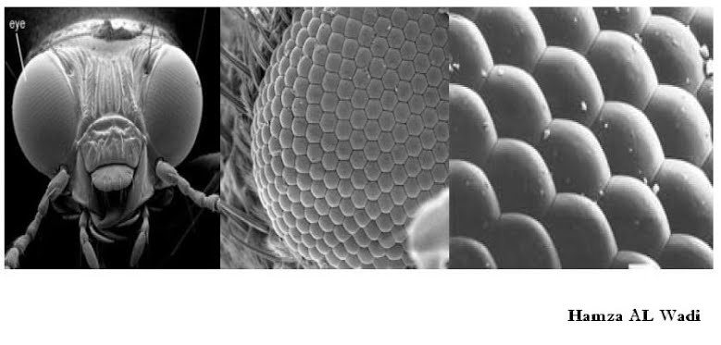
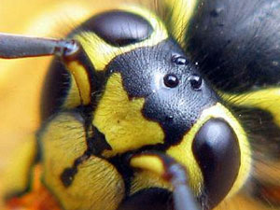
العيون البسيطة و المركبة

Slide 4
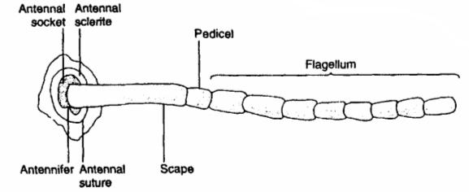
قرون الإستشعار
تمتلك الحشرات زوج من قرون الإستشعار تقع فيما بين العيون المركبة أو فوق الفكوك و هي ذات وظيفة حسية . يتميز قرن الإستشعار الى ثلاث اجزاء هي العقلة القاعدية و تسمى الأصل Scape و العقلة الثانية هي العذق Pedicel يلي ذلك جزء طويل مكون من عقلة واحدة او عدة عقل يسمى السوط Flagellum . وظيفة قرن الإستشعار يعمل كعضو حسي تهتدي به الحشرات الى طريقها بحثا" عن الغذاء أو الجنس الآخر للتزاوج أو التفاهم مع افراد النوع . و قد يعمل كعضو للشم كما في الذباب المنزلي أو السمع كما في ذكور البعوض .

Slide 5
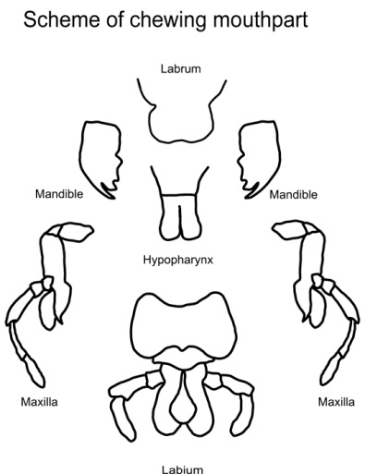
أجزاء الفم : تقسم أجزاء الفم في الحشرات اعتمادا" على نوعية الغذاء و طريقة التغذية الى ستة أنواع رئيسية :
أجزاء الفم القارض Chewing mouth part : يعد هذا النوع من أجزاء الفم بدائي التكوين و من الحشرات التي تمتلك هذا النوع من أجزاء الفم هي الجراد و الصرصر .

Slide 6
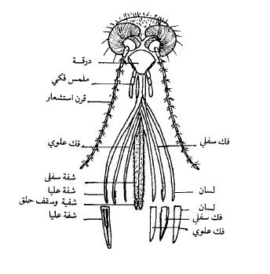
أجزاء الفم الثاقب الماص Piercing-sucking mouth parts : توجد في الحشرات التي تتغذى على العصارة النباتية مثل المن و الذباب الأبيض و غيرها و قد تتحور في بعض الحشرات الى ثقب الجلد و امتصاص الدم كما في أنثى البعوض و دائما" ما يحقن االلعاب أثناءالتغذية في حالة الحشرات التي تهاجم الفقريات لتعمل على منع تجلط الدم .

Slide 7
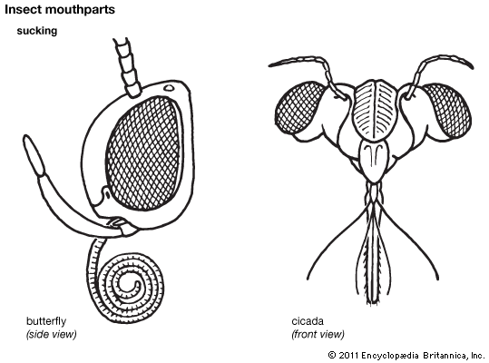
أجزاء الفم الخادش الماص Rasping-sucking mouth part : و هو نوع من أجزاء الفم الثاقب الماص الا ان الفكين العلويين ليسا متماثلين إذ يختزل الفك العلوي الايسر بينما يستطيل الفك العلوي الأيمن . و تستخدم أجزاء الفم الأخرى في الخد و تفجير خلايا اوراق النباتات و امتصاص العصارة كما في الثربس .
أجزاء الفم الماصة Sucking mouth part : و فيه تختزل الشفة العليا بدرجة كبيرة اما الفكان العلويان فهما غائبان , فتكون اجزاء الفم عبارة عن أنبوب طويل مطوي بشكل حلزوني عند عدم استخدامه يسمى الخرطوم او اللسان و يمتد عند استخدامه في امتصاص رحيق الأزهار كما في الفراشات و هي حشرات غير ضارة للنياتا و لكن اطوارها اليرقية تعتبر آفات خطيرة لأن لها فك قارض .

Slide 8
أجزاء الفم القارض اللاعق Chewing-lapping mouth part : تتحور فيه أجزاء الفم لقرض المواد الصلبة و أمتصاص أو لعق السوائل المكشوفة و خاصة رحيق الأزهار , فالفكوك الصلبة المسننة تقوم بوظيفة قرض و تقطيع المواد الصلبة و الفكوك المساعدة (السفليان) و الشفة السفلى قد تتحور بشكل رفيع لتستخدم في لعق السوائل كما في النحل Bees و الزنابير Wasps و هي حشرات نافعة و لا تضر النبات .
أجزاء الفم الإسفنجي Sponging mouth part : يوجد هذا النوع في بعض انواع الحشرات مثل الذباب المنزلي و ذبابة الفاكهة و غيرها من الحشرات التي لا تستطيع ثقب جلد الحيوانات أو بشرة النبات إذ تتغذى على السوائل المكشوفة أو تقوم بتحويل المادة الصلبة الى سائلة بواسطة لعابها ثم امتصاصها . إذ يوجد في أجزاء فمها خرطوم لحمي و الذي يختفي جزئيا" في فجوة الرأس .

Slide 9
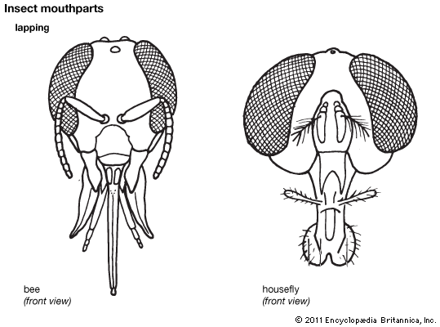
أجزاء الفم الإسفنجي و القارض اللاعق

